Slide 1
Outer Space

Slide 2
กลุ่มที่ 21 เบสิค
สมาชิก
สมาชิก 593021486-6 นาย ปวรุตม์ พุทธทองศรี
593021478-5 นาย ณัฐนนท์ พลอยหวังบุญ
593020975-6 นาย ศุภโชค กัญญพันธ์
593020961-7 นาย พัทธกานต์ รัตนาไลย

Slide 3
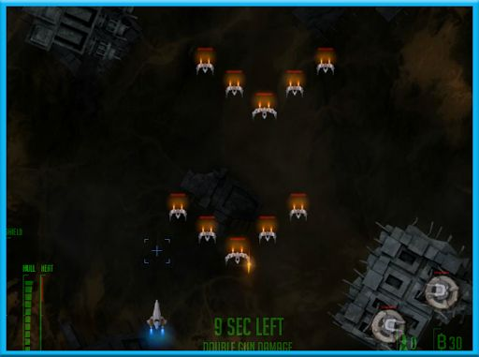
รูปแบบของเกม

Slide 4
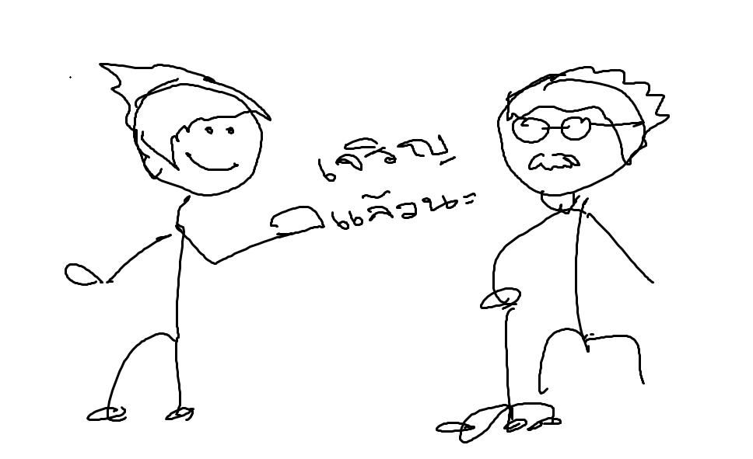
เนื้อเรื่อง
ในโลกอนาคตโลกมนุษย์ได้มีการพัฒนาทางด้านเทคโนโลยีไปไกล และด้วยผลการพัฒนานั้นทำให้ทรัพยากรในโลกได้เหลือน้อยและหมดลงไปในที่สุด ด้วยเหตุนั้นทำให้กลุ่มนักวิทยาศาสตร์ได้ทำการพัฒนาออกแบบ ยานบินอวกาศที่มีความสามารถทนต่อสภาพแรงกดดันในอวกาศได้ และยังมีการออกแบบเพื่อใช้ในการออกสำรวจและเก็บสะสมแร่จากดวงดาวต่างๆ ที่ออกสำรวจ ในที่นี้ทางโลกได้ส่ง กลุ่มนักสำรวจ(out space)ออกไปเพื่อนำทรัพยากรต่างๆ กลับมายังโลก โดยจะแบ่งเป็นหลายๆ กลุ่มกระจัดกระจายกันออกไป

Slide 5
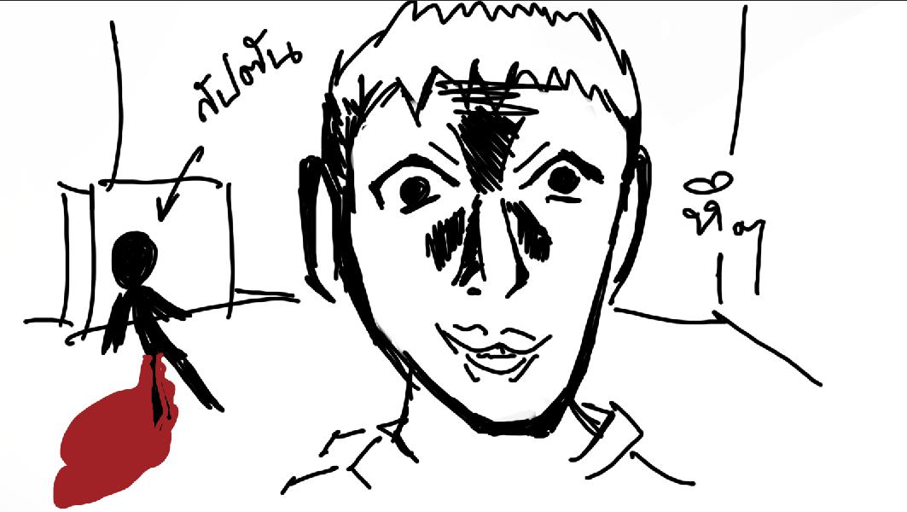
เนื้อเรื่อง
แต่ ได้มีสิ่งมีชีวิตจากนอกโลกซึ่งเป็นโจรสลัดอวกาศได้มาขัดขวางการสำรวจของกลุ่ม out space ทั้งนี้เพื่อป้องกันและขัดขวางไม่ให้ ชาวโลกได้แร่ที่หายากไปทำให้เกิดการต่อสู้กันมาหลายๆ กัน เวลาผ่านไป หนึ่งในกลุ่มของ out space ได้เกิดการทรยศได้ทำฆ่าผู้นำการออกสำรวจและได้หนีไปกับกลุ่มโจรสลัดอวกาศเพื่อเหตุผลบางอย่าง

Slide 6
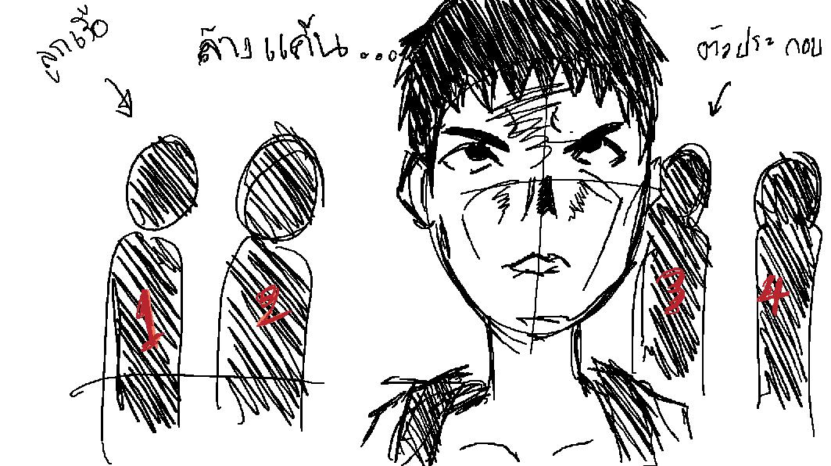
เนื้อเรื่อง
John 1 ใน ลูกเรือของกัปตัน Roger ที่เสียชิวิตไป เกิดความแค้นในตัวคนทรยศเพราะ กัปตันเป็นผู้นำที่ดีและมีใจที่จะนำทุกคนผ่านอุปสรรคไปให้ได้ เขาจึงได้นำยานและลูกเรือบางส่วนไปตามล่าและจัดการพวกโจรสลัดอวกาศให้หมดสิ้น

Slide 7
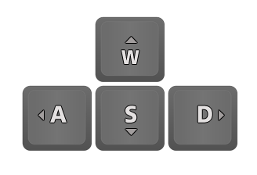

การควบคุม

Slide 8
AGE Diagram
Actions
-เคลื่อนที่ ซ้าย ขวา
-การยิง ปล่อยกระสุน
Gameplay
ฆ่าศัตรู
หลบศัตรู/สิ่งขีดขวาง
จัดการศัตรูหมดเพื่อผ่านด่าน
Experience
เอาชีวิตรอด
ความตื่นเต้น
ความแค้น
ความโกรธ
สนุก

Slide 9
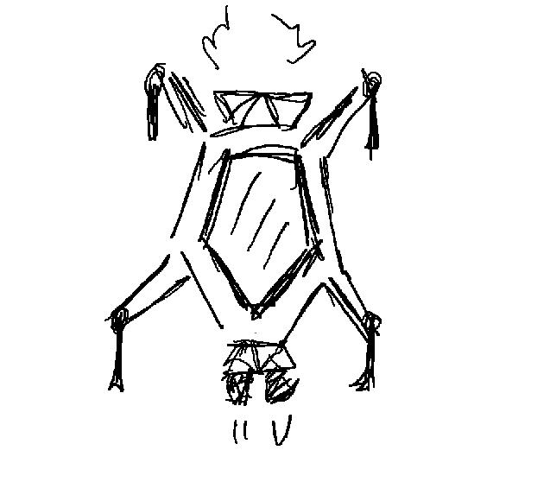
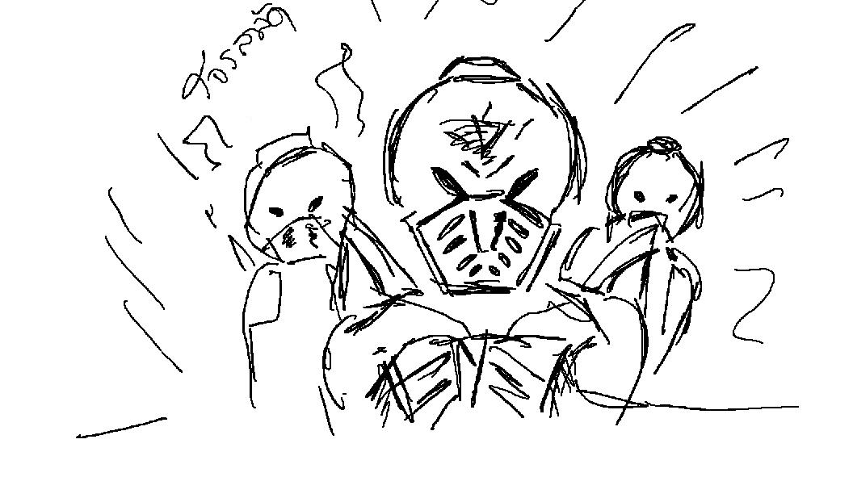
Concept art by paint

Slide 10
Thank you

